Slide 1
윈도우 프로그래밍
(기초 개념)

Slide 2
윈도우 프로그래밍이란?
윈도우 프로그래밍은 MS 윈도우 운영체제 기반의 응용 프로그램 제작을 말한다
[윈도우 프로그래밍의 개발 방법] C/C++언어 → Win32API → MFC Programming (for support Object-Oriented PRG) → Window Form Programming (for easy Programming)
→ WPF(Window Presentation Foundation) Programming (for easy porting)
→ XAML을 이용한 Window Store App(for support multi platform)
→ Console Programming(for support DOS and Testing)
[윈도우 프로그래밍의 종류]=윈도우 응용 프로그램
GUI 프로그래밍 ( Java에서는 SWING, Python에서는 Twinker 등을 써서 구현 가능)
Window 운영체제 프로그래밍 (only C++)
특수 프로그래밍 (예: Bitmap 처리, 메타 파일, 폰트 설정, 인쇄, 레지스트리, 유니코드 처리, 더블 버퍼링 등) ➔ 대부분의 경우 C++를 이용하여 처리한다

Slide 3
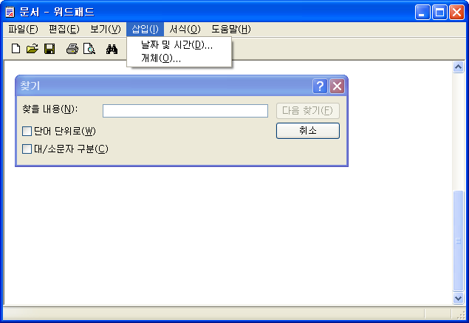
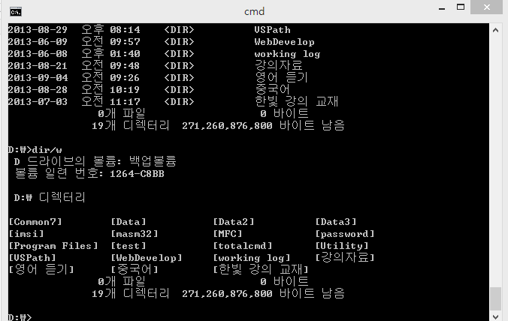
윈도우 운영체제의 특징(1/3)
도스(DOS)와 유닉스(UNIX)의 인터페이스 텍스트기반 유닉스(UNIX)의 GUI는 X-window시스템이다
그래픽 사용자 인터페이스
(GUI : Graphic User Interface)
시스템 메뉴
메뉴
최소/최대/닫기 버튼
툴바
대화상자
클라이언트 영역(Client Area)
스크롤 바
상태 표시줄

Slide 4
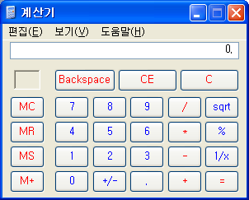
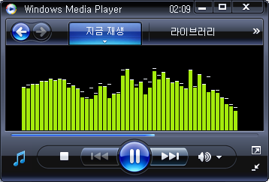
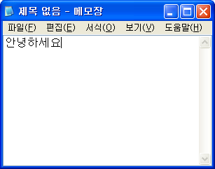
윈도우 운영체제의 특징(2/3)
메시지란?
운영체제가 프로그램의 외부 또는 내부에 변화가 발생
했음을 해당 프로그램에 알리기 위한 수단
순차적 수행 프로그램(도스용, 콘솔용)과 메시지에 따른 코드의 실행 프로그램(윈도우)의 차이
메시지 구동 구조(=이벤트기반 프로그램)
( Message Driven Architecture)
이벤트 발생
(Event)
윈도우는
마이크로커널
구조이다 !!
유닉스와는
차이가 있으며
확인 필요 !!
[순서]
1) 커널 기동
2) 어플리케이션 기동
3) 어플리케이션 등록
4) 운영
복덕방 구조
(Web의 구조와 동일)
...
대기
Application
Message Queue
시스템
메시지 큐
(System
Message
Queue)
응용 프로그램
메시지 큐 #3
처리
응용 프로그램
메시지 큐 #2
모든 윈도우 프로그램은
자신의 메시지 큐가 있고,
운영체제에 등록되어 있다
응용 프로그램
메시지 큐 #1
처리

Slide 5
윈도우 운영체제의 특징(3/3)
멀티태스킹과 멀티스레딩을 지원한다
멀티태스킹(Multitasking)
: 운영체제가 여러 개의 응용 프로그램을 동시에 실행
방식은 시분할(Unix)/선점형(Window)의 두가지가 있음.
비선점형 : 현재 실행중인 프로세스보다 높은 우선 순위의 프로세스가 등장해도 바로 변경하지 않는 것
(예) Window 3.X
선점형 : 현재 실행중인 프로세스보다 높은 우선 순위가 오면, 실행 순서 조정
(예) Window, UNIX…. 대부분의 운영체제
멀티스레딩(Multithreading)
응용 프로그램 내부에서 여러 개의 실행 흐름(=스레드)을 동시에 진행
멀티태스킹은 운영체제가 지원하는 기능이지만,
멀티스레딩은 개발자가 제작할 때, 별도의 라이브러리를 사용하여 개발하여야 한다

Slide 6
윈도우 응용 프로그램의 특징(1/4)
[ API 호출문 집합: made by window API Call ]
윈도우 API( Window Application Programming Interface)란?
➔ 윈도우 운영체제가 응용 프로그램을 위해 제공하는 각종 함수의 집합
(Library for Window application)
16비트 윈도우에서는 Win16 API, 32 또는 64비트 윈도우에서는 Win32 API라 부름
응용 프로그램
call API#1
call API#2
MFC는 윈도우가 제공하는 API 중 일부를 C++라이브러리 형태로 제공하는 것이다.
(➔ GUI, DB연결, Network 연결)
MFC 나 다른 방법을 사용하는 경우에도, 윈도우 API를 직접 사용해야 하는 경우도 발생한다 ( ➔ 프로세스관리, 메모리관리…)
...
call API#3
call API#4
...
call API#5

Slide 7
윈도우 응용 프로그램의 특징(2/4)
[ 메시지 핸들러 집합(message handler)이다 ]
메시지 핸들러(Message Handler)란?
➔ 메시지를 받았을 때 동작을 결정하는 코드
메시지 핸들러의 집합을 윈도우 프로시저(Window Procedure)라 부름
응용 프로그램
(=window program)
윈도우 프로그램 개발자는 키보드메시지 핸들러, 마우스 메시지 핸들러, 메뉴 메시지 핸들러와 같은 다양한 메시지 핸들러를 작성하게 된다
이것이 윈도우 프로그램이다.!!!
개발자가 핸들러를 개발하지 않은 상황이 발생하면 윈도우에서 수집해서 처리한다
( 무시하거나, 에러를 내거나….)
메시지 핸들러 #1
메시지 핸들러 #2
메시지 핸들러 #3
메시지 핸들러 #4
메시지 핸들러 #5
메시지 핸들러 #6
...

Slide 8
윈도우 응용 프로그램의 특징(3/4)
[ 실행 파일과 DLL 집합(exe file and DLL library) ]
DLL(Dynamic-Link Library)이란?
프로그램이 실행 중에 결합하여 사용할 수 있는 코드와 리소스의 집합
윈도우 운영체제가 제공하는 API는 DLL 형태로 제공되며, 응용 프로그래머는 필요한 기능을 DLL로 제작하기도 함
응용 프로그램
=application program
실행 파일(exe file)
DLL #1
DLL #2
DLL #3
DLL #4
DLL #5
...

Slide 9
윈도우 응용 프로그램의 특징(4/4)
[ 장치 독립성 ]
장치 독립성(Device-Independency)이란?
주변 장치가 바뀌어도 장치 드라이버(Device Driver)만 설치하면 프로그램을 수정하지 않고
실행할 수 있음
응용 프로그램
Application
API
장치 드라이버
Device driver
주변 장치
device
다양한 장비의 개발자는 개발된 장비의 작동을 위해 MS가 제공하는 API를 이용하여
장치 드라이버를 개발하여야 한다.
그러면 잘 작동하는데… 게임과 같은 곳은 빠른 성능이 필요하므로
이러한 절차를 무시하고 응용프로그램에서 직접 주변 장치를 제어할 수 있도록
프로그램을 제작하는 경우도 있다. (예) DirectX

Slide 10
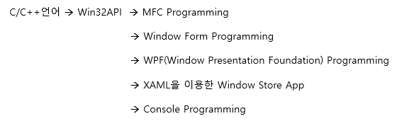
윈도우 응용 프로그램의 개발 방식(1/4)
[ SDK(Software Development Kit)를 이용한 개발 ]
윈도우프로그램 개발을 위해 제공하는 라이브러리
사용법(use)
윈도우 API  응용 프로그램 코드(C/C++ 언어)
장점(good point)
API를 직접 다루기 때문에 세부 제어가 가능함
윈도우 운영체제가 제공하는 모든 기능을 사용 가능
생성 코드의 크기가 작고 속도도 빠름
: detail control, best performance, minimize size
단점(bad point)
다른 개발 방식에 비해 생산성이 매우 낮음 : low productivity

Slide 11
윈도우 응용 프로그램의 개발 방식(2/4)
[ RAD(Rapid Application Development) 개념의 방식 ]
윈도우의 Form Programming 개념으로 Visual Basic, C#에서 사용
사용법(use)
시각적 화면 디자인  응용 프로그램 코드 ( Visual Design + Application Code)
장점(good point)
간편하게 직관적으로 프로그래밍할 수 있음 : easy
빠른 시간 내에 원하는 기능의 프로그램 개발 가능: rapid
단점(bad point)
SDK나 클래스 라이브러리를 이용한 개발 방식보다 생성 코드의 크기가 크고 실행 속도도 떨어지는 편임
: big size, bad performance
윈도우 운영체제가 제공하는 모든 기능을 활용한 세부적인 제어가 어려운 경우가 있음
: can’t detail control

Slide 12
윈도우 응용 프로그램의 개발 방식(3/4)
[ 클래스 라이브러리(class library) 활용 방식 ]
MS에서 제공하는 클래스 라이브러리, MFC가 대표적인 예
사용법(use)
클래스 라이브러리  응용 프로그램 코드(객체지향언어)
( class library + object-oriented program)
장점(good point)
SDK를 이용한 방식보다 생산성이 높음 : good productivity
API를 사용해서 세부적으로 제어할 수 있음 : detail control
RAD 개발 방식보다 코드 크기와 실행 속도 면에서 유리함 : best performance, and min size
단점(bad point)
객체 지향 프로그래밍에 익숙해야 함
클래스 라이브러리의 구조와 각 클래스의 기능 및 관계를 파악하기 위한 초기 학습 기간이 긴 편임
: Long learn time, and need object-oriented concept

Slide 13
윈도우 응용 프로그램의 개발 방식(4/4)
[ .NET 프레임워크(Framework) 활용 방식 ]
.NET 프레임워크란? (What is .net framework)
윈도우 운영체제에 설치할 수 있는 소프트웨어 개발 및 실행 환경
(software develop and run environment in Windos OS)
공용 언어 런타임(CLR, Common Language Runtime)이라는 소프트웨어 가상 머신을 제공하며, 가상 머신의 제어 하에 응용 프로그램이 구동됨
(장치 독립성)
(by using CLR, we can get the virtual machine, so All program and device run in CLR environment)
윈도우 API에 버금가는 방대한 라이브러리를 제공하며, 언어에 상관없이 라이브러리 사용 가능 (언어 독립성) : 정확한 의미는 Net용 언어를 써서 프로그램 해야함, Java/C++/C#/VB/ASP 제공 중,
(provide various language for developer : Java/C++/C#/Python/VB/ASP)
WPF, XAML을 이용한 윈도우형의 GUI 구현 방식을 포함

Slide 14
[참고] 윈도우 .Net 환경 요약
C/C++
Java
C#
Python
ASP
Window
Presentation
Foundation
(WPF)
Window
Communication
Foundation
(WCF)
Window
Workflow
Foundation
(WF)
Window
Card
Space
(WCS)
WinForm
ASP,Net
ADO.Net
CLR
(Common Language Runtime)
.Net Framework 2.0
.Net Framework 3.0
Java와 .Net의 차이점은 ?
.Net은 프레임워크라고 하는데, Java는 왜 프레임워크라고 하지 않는가?

Slide 15
[참고] 프로그램 개발 전체 요약도
GUI (화면)
Logic
Data(저장 및 전송)
Dos/Text
Assembler
JDBC
JPA
(Hybernate)
MyBatis
일반 프로그램
(인사, 생산…)
Window/SDK
데이터베이스(RDB)
C/C++
Window/MFC
Java/Scala
Window/Swing
Python
Window/Twinker
팩키지, 제품
(그래픽 제품)
Visual Basic
STL
Container
X-Window
파일 시스템
ASP/JSP/PHP
Web browser
(HTML)
Java Script
대용량 DB
카산드라
Mongo
Web browser
(HTML+CSS)
JQuery
커피스크립트 활용
솔루션별
사용방식
NodeJS
클라우드
Interface
통합
데이터 베이스
Android
LESS를 이용한 CSS,개발
Bootstrap UI/Semantic UI
Foundaion UI
외부의
라이브러리
OpenGL
Maven
통합 프레임웍 : 스프링, 스트럿트, 플레이

Slide 16
구분을 위한 공백

Slide 17
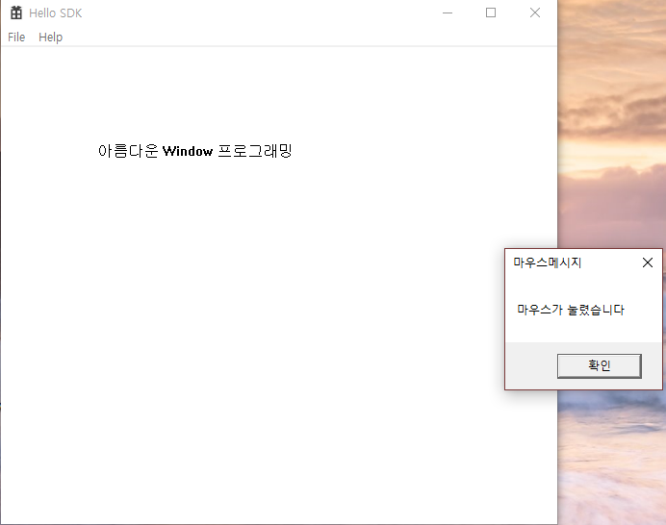
윈도우 프로그램의 구조
첫번째 윈도우 프로그래밍은
수행하면 오른쪽과 같이
새로운 윈도우를 열고,
“아름다운 window 프로그래밍”이라는
글자를 출력한다.
마우스의 왼쪽 버튼을 누르면
마우스메시지를 보여준다
윈도우를 종료하면 프로그램이 종료된다
이 프로그램을 제작해 보자
Visual Studio > File > New > Visual c++>Win32 Project> ,,, > Finish

Slide 18
윈도우 프로그램의 구조
윈도우 프로그램은 아래의 두부분으로 나누어 진다 - 메인 부분(wWinMain) : 윈도우를 만들고, 화면에 윈도우를 띄우며, 윈도우에서 발생하늠 모든 메시지를 전송하는 역할 (메시지를 받아서 처리 부분으로 보낸다. 처리 부분이 없으면 무시한다)
- 메시지 처리 부분(WinProc) : 메시지를 받아 설정된 반응을 보인다.
대부분의 윈도우 프로그램은 메인 부분은 재사용하고 메시지 처리 부분에 대한 서술이 대부분의 작업이다

Slide 19
윈도우 프로그램의 구조 > 소스
// Hello SDK.cpp : Defines the entry point for the application.
//
#include "stdafx.h"
#include "Hello SDK.h"
#define MAX_LOADSTRING 100
// Global Variables: //사용할 변수를 미리 선언하는 부분
HINSTANCE hInst; // current instance
WCHAR szTitle[MAX_LOADSTRING]; // The title bar text
WCHAR szWindowClass[MAX_LOADSTRING]; // the main window class name
// Forward declarations of functions included in this code module: //사용할 함수를 미리 선언하는 부분
ATOM MyRegisterClass(HINSTANCE hInstance);
BOOL InitInstance(HINSTANCE, int);
LRESULT CALLBACK WndProc(HWND, UINT, WPARAM, LPARAM);
INT_PTR CALLBACK About(HWND, UINT, WPARAM, LPARAM);

Slide 20
윈도우 프로그램의 구조
int APIENTRY wWinMain(_In_ HINSTANCE hInstance, //WinMain 함수의 시작, hInstance는 커널이 프로그램에 부여하는 ID
_In_opt_ HINSTANCE hPrevInstance,
_In_ LPWSTR lpCmdLine, //프로그램의 실행시에 외부에서 넘어오는 문자열을 처리하는 부분
_In_ int nCmdShow) //커널에 의해 넘어오는 값으로, 윈도우가 화면에 출력되는 형태를 정의한다
{
UNREFERENCED_PARAMETER(hPrevInstance);
UNREFERENCED_PARAMETER(lpCmdLine);
// TODO: Place code here.
// Initialize global strings
LoadStringW(hInstance, IDS_APP_TITLE, szTitle, MAX_LOADSTRING); //szTitle은 앞페이지에서 정의함
LoadStringW(hInstance, IDC_HELLOSDK, szWindowClass, MAX_LOADSTRING); //szWindowClass는 앞페이지에서 정의함
MyRegisterClass(hInstance); // 커널이 부여한 hInstance 값을 가지고 MyRegisterClass 함수를 수행한다
// Perform application initialization:
if (!InitInstance (hInstance, nCmdShow)) //윈도우를 만들고 보여준다
{
return FALSE;
}
HACCEL hAccelTable = LoadAccelerators(hInstance, MAKEINTRESOURCE(IDC_HELLOSDK));
MSG msg;
Resource.h 파일에보면
IDS_APP_TITLE=“Hello SDK”, IDC_HELLOSDK 가 정의되어 있다

Slide 21
윈도우 프로그램의 구조
// Main message loop:
while (GetMessage(&msg, nullptr, 0, 0)) //입력을 받는 부분이다. 종료시까지 무한루프이다
{
if (!TranslateAccelerator(msg.hwnd, hAccelTable, &msg))
{
TranslateMessage(&msg); //메시지를 받고
DispatchMessage(&msg); //메시지를 wndProc으로 분배한다
}
}
return (int) msg.wParam;
}

Slide 22
윈도우 프로그램의 구조
// FUNCTION: MyRegisterClass()
//
// PURPOSE: Registers the window class. //윈도우 설정
//
ATOM MyRegisterClass(HINSTANCE hInstance)
{
WNDCLASSEXW wcex;
wcex.cbSize = sizeof(WNDCLASSEX);
wcex.style = CS_HREDRAW | CS_VREDRAW;
wcex.lpfnWndProc = WndProc;
wcex.cbClsExtra = 0;
wcex.cbWndExtra = 0;
wcex.hInstance = hInstance;
wcex.hIcon = LoadIcon(hInstance, MAKEINTRESOURCE(IDI_HELLOSDK));
wcex.hCursor = LoadCursor(nullptr, IDC_ARROW);
wcex.hbrBackground = (HBRUSH)(COLOR_WINDOW+1);
wcex.lpszMenuName = MAKEINTRESOURCEW(IDC_HELLOSDK);
wcex.lpszClassName = szWindowClass;
wcex.hIconSm = LoadIcon(wcex.hInstance, MAKEINTRESOURCE(IDI_SMALL));
return RegisterClassExW(&wcex);
}
typedef struct _WNDCLASSEX {
UINT cbSize; //구조체의 크기
UINT style; //출력형태
WNDPROC lpfnWndProc; //프로시저 함수
int cbClsExtra; //클래스 여분 메모리
int cbWndExtra; //윈도우 여분 메모리
HANDLE hInstance; //윈도우 인스턴스
HICON hIcon; //아이콘
HCURSOR hCursor; //커서
HBRUSH hbrBackground; //배경색
LPCSTR lpszMenuName; //메뉴이름
LPCSTR lpszClassName; //클래스 이름
HICON hIconSm; //작은 아이콘
} WNDCLASSEX

Slide 23
윈도우 프로그램의 구조
HWND CreateWindow (
LPCTSTR lpcClassName, //윈도우 클래스이름
LPCTSTR lpWindowName, //윈도우 타이틀이름
DWORD dwStyle, //윈도우 스타일
int x, //윈도우 위치 x 좌표
int y, //윈도우 위치 y 좌표
int nWidth, //윈도우 가로 크기
int nHeight, //윈도우 세로 크기
HWND hWndParent, //부모 윈도우 핸들
HMENU hMenu, //메뉴핸들
HINSTANCE hInstance, //응용 프로그램 인스턴스
LPVOID lpParam //생성 윈도우정보
)
//
// FUNCTION: InitInstance(HINSTANCE, int)
//
// PURPOSE: Saves instance handle and creates main window
//
// COMMENTS:
//
// In this function, we save the instance handle in a global variable and
// create and display the main program window.
//
BOOL InitInstance(HINSTANCE hInstance, int nCmdShow) //윈도우 생성
{
hInst = hInstance; // Store instance handle in our global variable
HWND hWnd = CreateWindowW(szWindowClass, szTitle, WS_OVERLAPPEDWINDOW,
CW_USEDEFAULT, 0, CW_USEDEFAULT, 0, nullptr, nullptr, hInstance, nullptr);
if (!hWnd)
{
return FALSE;
}
ShowWindow(hWnd, nCmdShow); //윈도우를 보여준다. 아직은 메모리에 있다
UpdateWindow(hWnd); //윈도우를 화면에 보여준다
return TRUE;
}

Slide 24
윈도우 프로그램의 구조
LRESULT CALLBACK WndProc(HWND hWnd, UINT message, WPARAM wParam, LPARAM lParam)
{
HDC hdc; //추가한 부분
PAINTSTRUCT ps; //추가한 부분
switch (message)
{
case WM_COMMAND:
{
int wmId = LOWORD(wParam);
// Parse the menu selections:
switch (wmId)
{
case IDM_ABOUT:
DialogBox(hInst, MAKEINTRESOURCE(IDD_ABOUTBOX), hWnd, About);
break;
case IDM_EXIT:
DestroyWindow(hWnd);
break;
default:
return DefWindowProc(hWnd, message, wParam, lParam);
}
}
break;
case WM_LBUTTONDOWN : //마우스처리를 위해 추가한 부분
MessageBoxA(hWnd, "마우스가 눌렸습니다", "마우스메시지", MB_OK);
break;
case WM_PAINT:
{
PAINTSTRUCT ps;
HDC hdc = BeginPaint(hWnd, &ps);
// TODO: Add any drawing code that uses hdc here...
TextOutA(hdc, 100, 100, "아름다운 Window 프로그래밍", 26);
EndPaint(hWnd, &ps);
}
break;
case WM_DESTROY:
PostQuitMessage(0);
break;
default:
return DefWindowProc(hWnd, message, wParam, lParam);
}
return 0;
}

Slide 25
윈도우 프로그램의 구조
// Message handler for about box.
INT_PTR CALLBACK About(HWND hDlg, UINT message, WPARAM wParam, LPARAM lParam)
{
UNREFERENCED_PARAMETER(lParam);
switch (message)
{
case WM_INITDIALOG:
return (INT_PTR)TRUE;
case WM_COMMAND:
if (LOWORD(wParam) == IDOK || LOWORD(wParam) == IDCANCEL)
{
EndDialog(hDlg, LOWORD(wParam));
return (INT_PTR)TRUE;
}
break;
}
return (INT_PTR)FALSE;
}
<Win32API의 변수 이름을 위한 규약>
c : char n,i: int, b,f:BOOL, w:WORD, l:LONG, dw:DWORD sz:0으로 끝나는 문자열, h:handle, p:pointer, lp:long pointer, fn:function

Slide 26
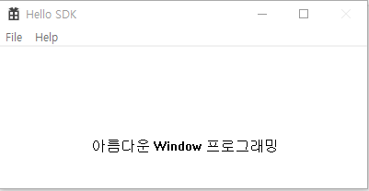
윈도우 프로그램의 구조 > 실습과제
아래와 같이 윈도우에서 종료를 위한 X 버튼을 없애보자
ATOM MyRegisterClass(HINSTANCE hInstance)
{
WNDCLASSEXW wcex;
wcex.cbSize = sizeof(WNDCLASSEX);
// wcex.style = CS_HREDRAW | CS_VREDRAW;
wcex.style = CS_NOCLOSE;
wcex.lpfnWndProc = WndProc;
wcex.cbClsExtra = 0;
wcex.cbWndExtra = 0;
wcex.hInstance = hInstance;
wcex.hIcon = LoadIcon(hInstance, MAKEINTRESOURCE(IDI_HELLOSDK));
wcex.hCursor = LoadCursor(nullptr, IDC_ARROW);
wcex.hbrBackground = (HBRUSH)(COLOR_WINDOW+1);
wcex.lpszMenuName = MAKEINTRESOURCEW(IDC_HELLOSDK);
wcex.lpszClassName = szWindowClass;
wcex.hIconSm = LoadIcon(wcex.hInstance, MAKEINTRESOURCE(IDI_SMALL));
return RegisterClassExW(&wcex);
}

Slide 27
윈도우 프로그램의 구조 > 실습과제
윈도우에서 표시하는 마우스 커서의 모양을 바꾸어보자
ATOM MyRegisterClass(HINSTANCE hInstance)
{
WNDCLASSEXW wcex;
wcex.cbSize = sizeof(WNDCLASSEX);
wcex.style = CS_HREDRAW | CS_VREDRAW;
wcex.lpfnWndProc = WndProc;
wcex.cbClsExtra = 0;
wcex.cbWndExtra = 0;
wcex.hInstance = hInstance;
wcex.hIcon = LoadIcon(hInstance, MAKEINTRESOURCE(IDI_HELLOSDK));
//wcex.hCursor = LoadCursor(nullptr, IDC_ARROW);
wcex.hCursor = LoadCursor(nullptr, IDC_WAIT);
wcex.hbrBackground = (HBRUSH)(COLOR_WINDOW+1);
wcex.lpszMenuName = MAKEINTRESOURCEW(IDC_HELLOSDK);
wcex.lpszClassName = szWindowClass;
wcex.hIconSm = LoadIcon(wcex.hInstance, MAKEINTRESOURCE(IDI_SMALL));
return RegisterClassExW(&wcex);
}

Slide 28
윈도우 프로그램의 구조 > 실습과제
프로그램이 실행되면 윈도우가 화면 전체의 크기가 되도록 프로그램을 바꾸어 보자
BOOL InitInstance(HINSTANCE hInstance, int nCmdShow)
{
hInst = hInstance; // Store instance handle in our global variable
HWND hWnd = CreateWindowW(szWindowClass, szTitle, WS_OVERLAPPEDWINDOW,
CW_USEDEFAULT, 0, CW_USEDEFAULT, 0, nullptr, nullptr, hInstance, nullptr);
if (!hWnd)
{
return FALSE;
}
//ShowWindow(hWnd, nCmdShow);
ShowWindow(hWnd, SW_MAXIMIZE);
UpdateWindow(hWnd);
return TRUE;
}

Slide 29
윈도우 프로그램의 구조
프로그램에서 왼쪽 마우스를 눌렀을 때, 메시지 박스가 나타나는데, 여기에 OK 외에도 CANCEL 버튼이 나타나도록 수정해보자
switch (message)
{
case WM_COMMAND:
{
}
break;
case WM_LBUTTONDOWN :
//MessageBoxA(hWnd, "마우스가 눌렸습니다", "마우스메시지", MB_OK);
MessageBoxA(hWnd, "마우스가 눌렸습니다", "마우스메시지", MB_OKCANCEL);
break;
case WM_PAINT:

Slide 30
The End of Document

